Slide 1
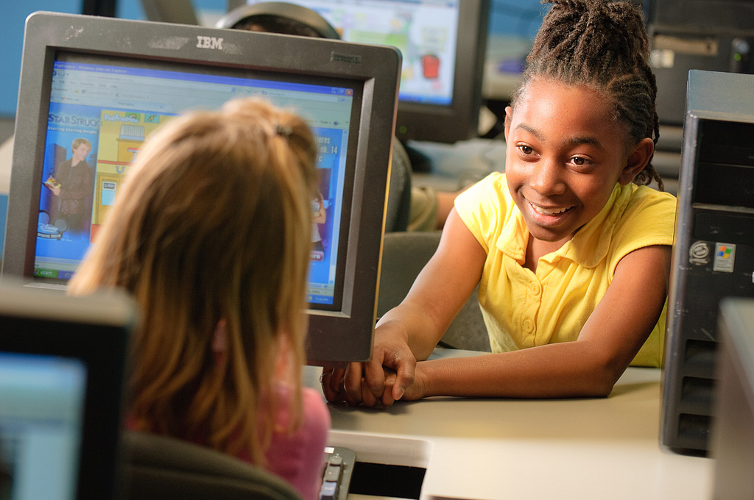
ENSEÑANDO A NUESTROS JOVENES A USAR LA TECNOLOGIA

Slide 2

Los juguetes para mucho niños son dispositivos móviles que aprenden a utilizar de forma intuitiva aplicaciones, tomar fotografías y visualizar vídeos. Es tan natural para ellos deslizar sus dedos en las pantallas táctiles y ver a sus personajes favoritos, pero siguen siendo los adultos los responsables de guiarlos en el uso de las tecnología.

Slide 3

Los peligros en la red son variados y cada día se escuchan más casos sobre Cyberbulling, Grooming y Sexting, es por ello, que los padres de familia e instituciones educativas deben realizar un esfuerzo mayor en la actualización no sólo de las tecnologías, sino también en la protección de los niños que cada día se exponen más a ella de forma inevitable.

Slide 4
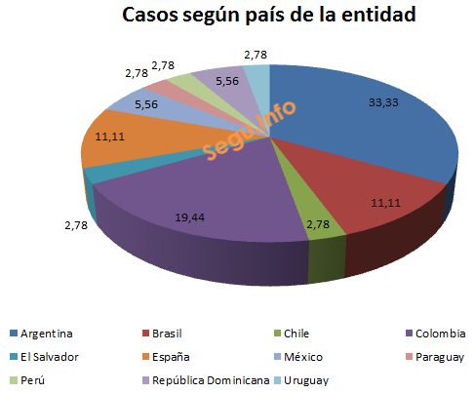
CIBERBULLING

Slide 5
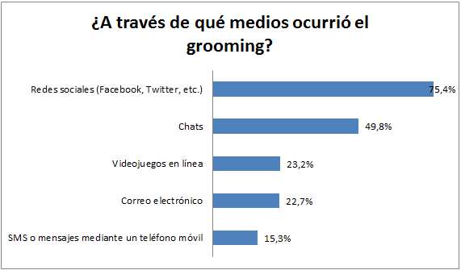
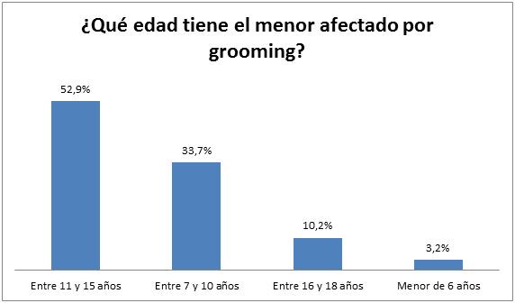

Slide 6
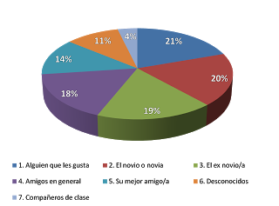
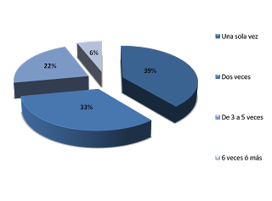
SEXTING

Slide 7
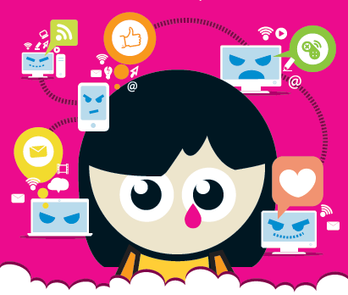
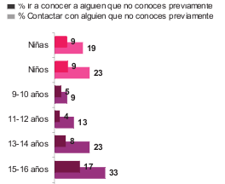

Slide 8
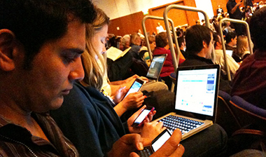

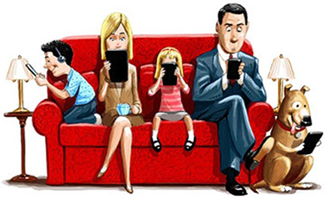

Slide 9
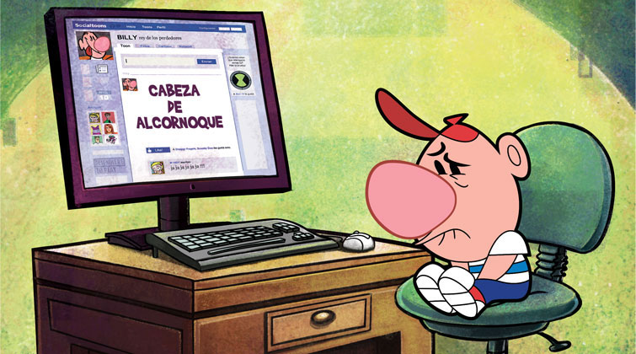

Slide 10
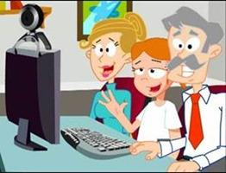
Con estas destrezas, las personas, especialmente niñas, niños y jóvenes, tendrán la capacidad de establecer una amistad inteligente no sólo con las pantallas sino con todo lo que les represente disfrute y diversión
El autoconocimiento
La empatía
La comunicación asertiva
Las relaciones interpersonales
La toma de decisiones
La solución de problemas y conflictos
El pensamiento creativo
El pensamiento crítico
El manejo de emociones y sentimientos
Y el manejo de las tensiones y el estrés.

Slide 11

CÓMO SE PUEDE PREVENIR ESTAS PRÁCTICAS EN INTERNET?
DESDE LA ESCUELA COMO PROMOVER LA BUENAS PRÁTICAS DE LA TECNOLOGÍA?
PORQUÉ LOS NIÑ@S O JOVENES SON TAN INFLUENCIABLES CON ESTAS PRÁCTICAS?
QUE OTRAS PRACTICAS
CONOCES NEGATIVAS
DESDE INTERNET?

